Slide 1
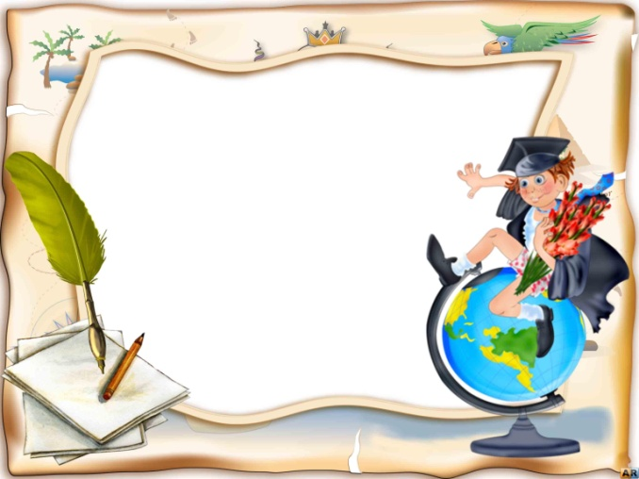
Ребусы в картинках

Slide 2
Ребус - это головоломка с использованием букв и цифр, определенных предметов,
фигур.

Slide 3
Правила
для разгадывания ребусов.
1. Если «,» в начале слова нужно убрать одну букву сначала.
2. Если «,» в конце — нужно убрать букву в конце слова.
3. Две «,» — убираем две буквы.
4. Знак «=» требует замены одной буквы на другую.
5. зачеркнутая буква — удаляем ее из слова.

Slide 4
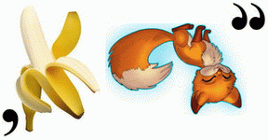
Угадай ребус
ананас

Slide 5
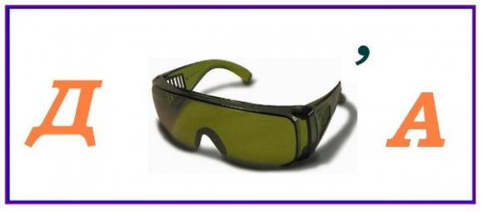
Угадай ребус
дочка

Slide 6
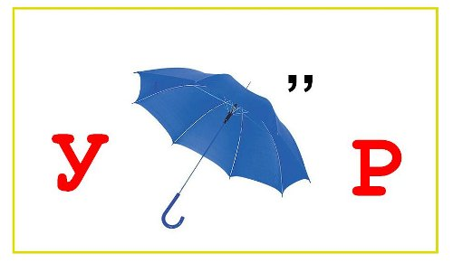
Угадай ребус
узор

Slide 7
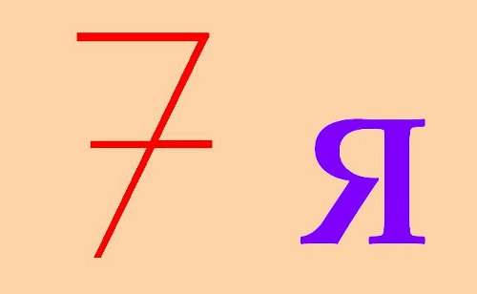
Угадай ребус
семья

Slide 8
Угадай ребус
хомяк

Slide 9
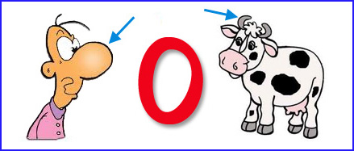
Угадай ребус
носорог

Slide 10
Угадай
ребус
утки

Slide 11
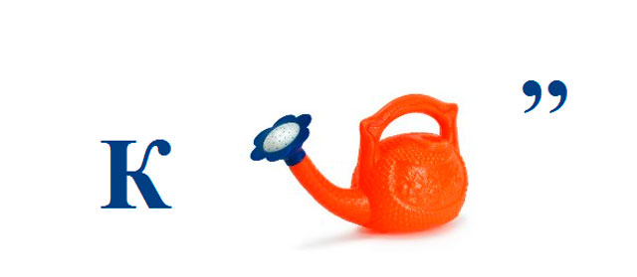
Угадай ребус
клей

Slide 12
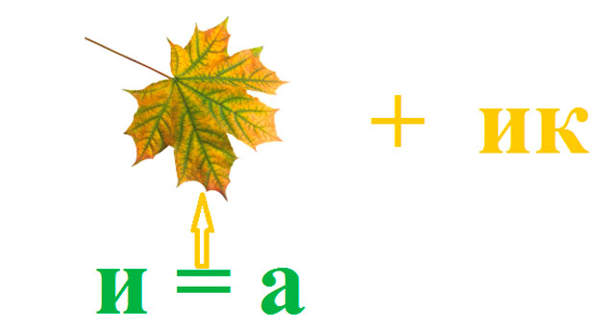
Угадай ребус
Угадай ребус
ластик

Slide 13
Угадай ребус
ручка

Slide 14
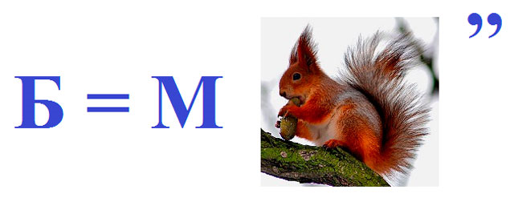
Угадай ребус
ластик

Slide 15
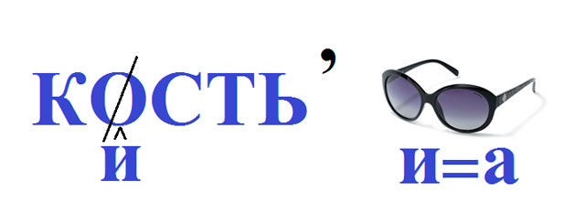
Угадай ребус
кисточка

